Slide 1

Niveles de archivo y particiones
En el campo de la ingeniería en ciencias y sistemas, el manejo eficiente de archivos y particiones es fundamental. Exploraremos los conceptos clave de los niveles de archivo y las particiones, brindando una visión integral que les permitirá comprender mejor la estructura y organización de la información digital.

Slide 2
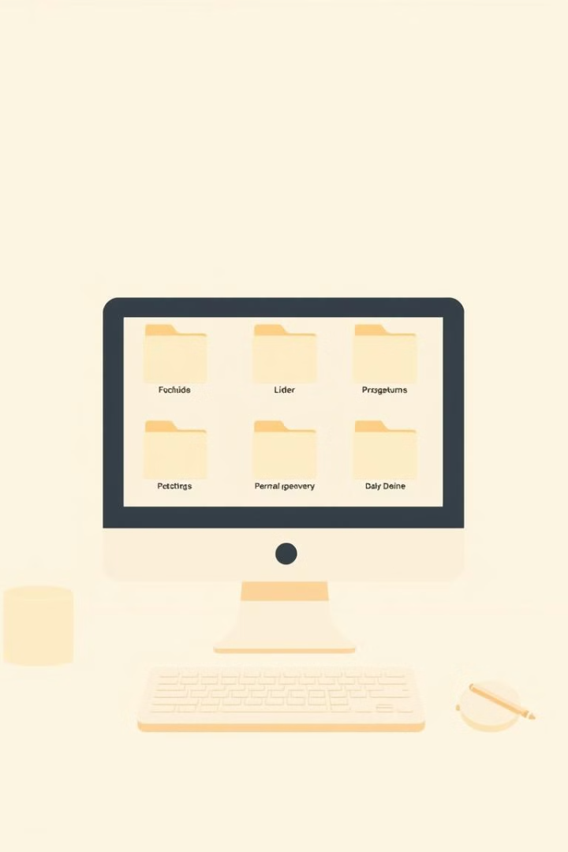
Importancia de la estructura de archivos
Organización Eficiente
Seguridad y Respaldo
Una estructura de archivos bien diseñada facilita la localización, acceso y administración de la información, mejorando la eficiencia en el trabajo diario.
La organización de archivos en niveles y particiones permite implementar estrategias de seguridad y respaldo de datos más efectivas.
Optimización de Recursos
Facilidad de Uso
Una estructura adecuada maximiza el uso de los recursos de almacenamiento, evitando desperdicios y fragmentación de datos.
Los usuarios finales se benefician de una estructura intuitiva y fácil de navegar, mejorando su productividad y experiencia.

Slide 3
Tipos de niveles de archivo
Archivos de sistema
Archivos de usuario
Archivos temporales
Estos archivos son fundamentales para el funcionamiento del sistema operativo y las aplicaciones. Incluyen ejecutables, bibliotecas, controladores y configuraciones.
Son los archivos creados y utilizados por los usuarios finales, como documentos, hojas de cálculo, presentaciones y archivos multimedia.
Estos archivos se generan y utilizan de manera transitoria durante la ejecución de programas o procesos. Deben ser gestionados cuidadosamente para mantener la eficiencia del sistema.

Slide 4
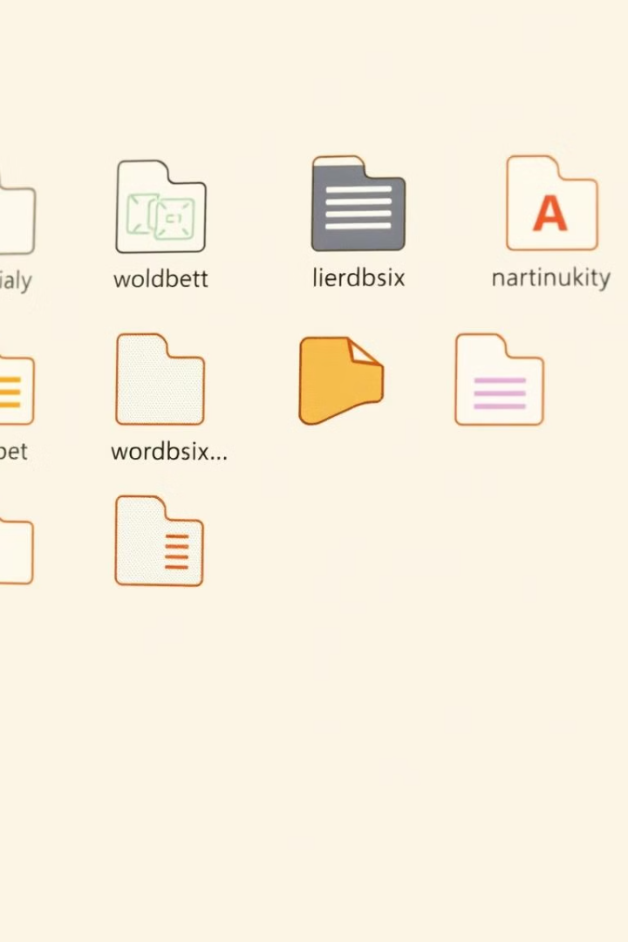
Archivos de sistema
1
Ejecutables
2
Controladores
Archivos que contienen instrucciones para ejecutar programas y aplicaciones.
Permiten la comunicación entre el sistema operativo y los dispositivos hardware.
3
Bibliotecas
4
Configuraciones
Archivos que contienen código y funciones reutilizables por múltiples aplicaciones.
Archivos que almacenan parámetros y preferencias del sistema operativo y las aplicaciones.

Slide 5

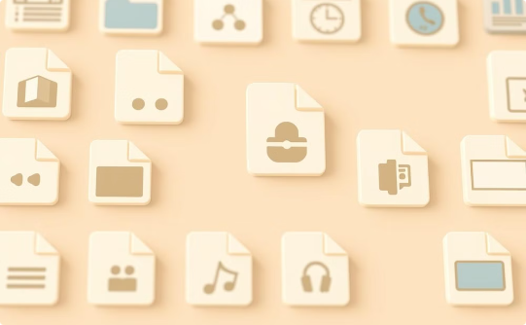
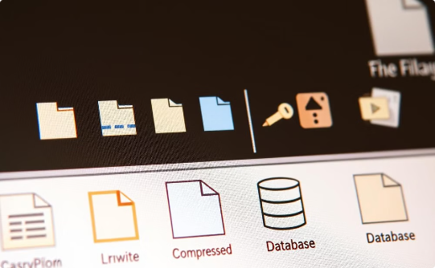
Archivos de usuario
Documentos
Archivos Multimedia
Otros Archivos
Archivos de texto, hojas de cálculo, presentaciones y otros tipos de documentos creados por los usuarios.
Imágenes, audio y video, que los usuarios utilizan para expresar sus ideas y compartir contenido.
Archivos comprimidos, bases de datos y otros tipos de archivos utilizados por los usuarios según sus necesidades.

Slide 6

Jerarquía de directorios
1
Disco Raíz
El punto de partida de la jerarquía de directorios, normalmente representado por la letra de unidad (por ejemplo, C:\ en Windows).
2
Directorios
También conocidos como carpetas, son estructuras que permiten organizar y agrupar archivos de manera lógica.
3
Subdirectorios
Los directorios pueden contener subdirectorios, creando una jerarquía anidada para una organización más detallada.

Slide 7

Definición de partición
Concepto de Partición
Ventajas de las Particiones
Una partición es una división lógica de un dispositivo de almacenamiento, como un disco duro o una unidad de estado sólido, que permite separar y organizar la información de manera más eficiente.
Las particiones ofrecen beneficios como mayor organización, seguridad, flexibilidad y optimización del espacio de almacenamiento.
Gestión de Particiones
Diferentes Tipos de Particiones
La creación, redimensionamiento y administración de particiones se realiza mediante herramientas específicas del sistema operativo o aplicaciones de terceros.
Existen varios tipos de particiones, como primarias, extendidas y lógicas, cada una con características y usos específicos.

Slide 8
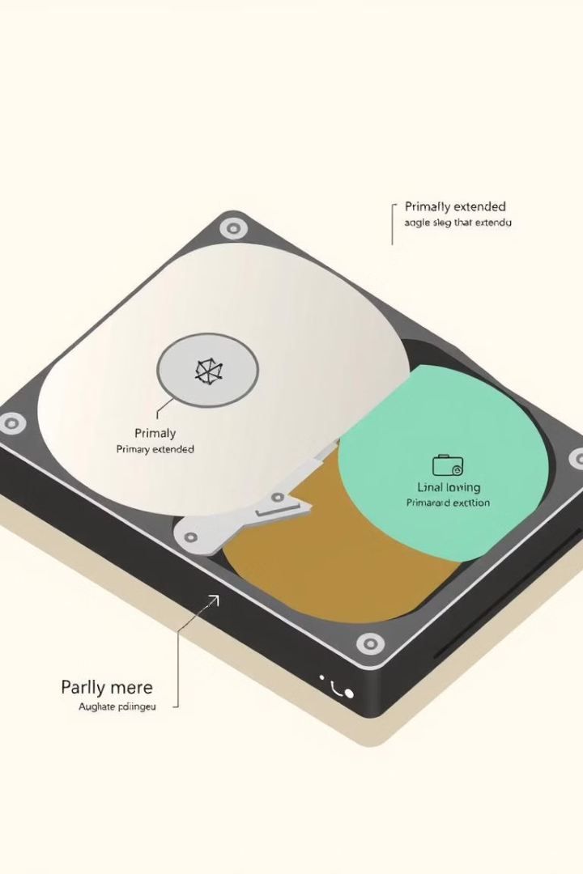




Tipos de particiones
Partición primaria
Partición extendida
Una partición primaria es la unidad básica de almacenamiento y puede contener un sistema operativo.
Una partición extendida permite crear particiones lógicas adicionales dentro de ella.
Partición lógica
Partición de sistema
Las particiones lógicas se crean dentro de una partición extendida y ofrecen mayor flexibilidad.
Una partición de sistema contiene los archivos necesarios para arrancar el sistema operativo.

Slide 9
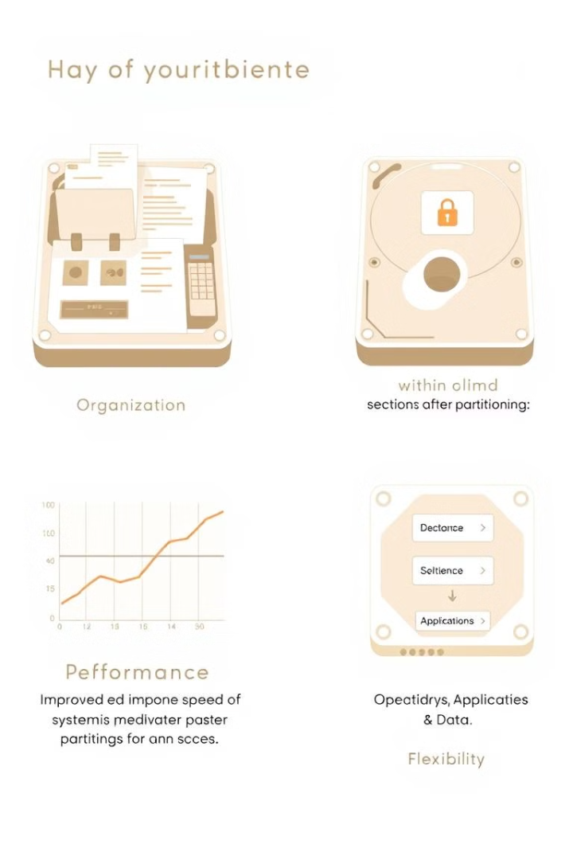




Ventajas de las particiones
Organización
Las particiones permiten una organización más eficiente de los archivos y datos, facilitando su administración.
Seguridad
Cada partición puede tener permisos y controles de acceso independientes, mejorando la seguridad de la información.
Rendimiento
La separación de los datos en particiones optimiza el rendimiento del sistema al reducir la fragmentación.
Flexibilidad
Las particiones permiten una mayor flexibilidad en la asignación y administración del espacio de almacenamiento.

Slide 10
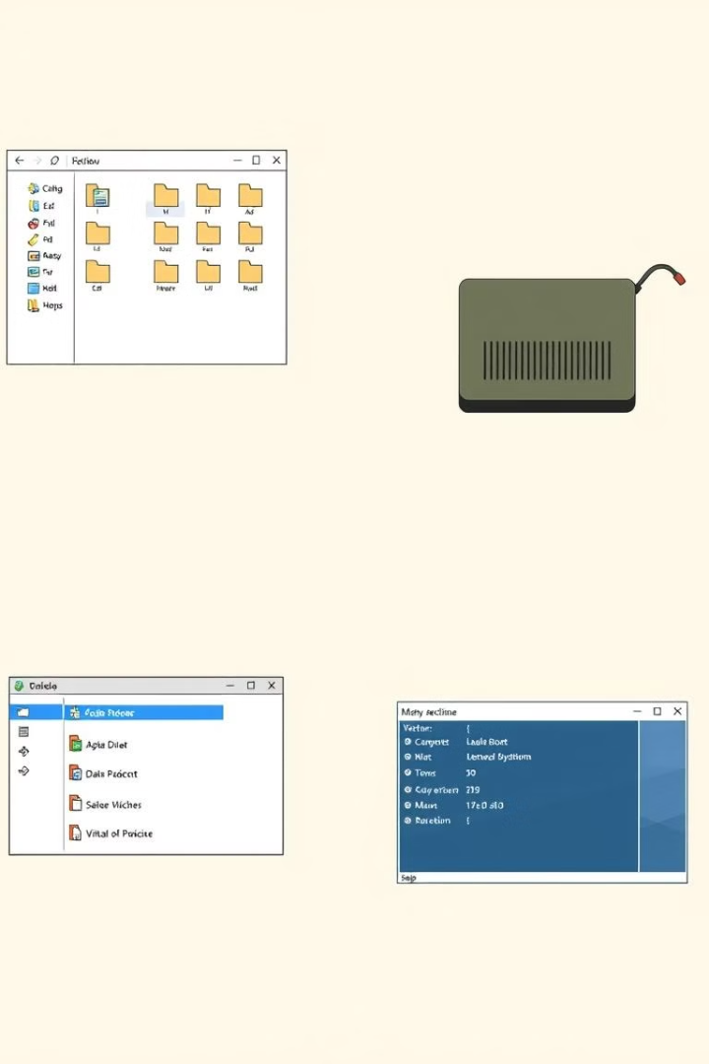
Aplicaciones prácticas
Organización de Archivos
Separar archivos de sistema, usuarios y aplicaciones en particiones independientes.
Respaldo y Restauración
Crear particiones dedicadas para realizar copias de seguridad y facilitar la restauración.
Dual Boot
Configurar particiones para instalar y alternar entre múltiples sistemas operativos.
Virtualización
Utilizar particiones para alojar máquinas virtuales y contenedores de manera aislada.

